Slide 1
Кубок района по городошному спорту среди детских команд дошкольных учреждений ТМР
8 июня 2019 г.

Slide 2
8 июня 2019 г. состоялись соревнования на Кубок района по городошному спорту среди детских команд дошкольных учреждений ТМР. От нашего детского сада под руководством инструктора по физической культуре Ольги Леонидовна Рубец участвовало 4 воспитанника из подготовительной группы № 12. Дети показали меткость, точность удара, выдержку и заняли 1 место. МОЛОДЦЫ!
А так же состоялись соревнования среди семейных команд "Мама, папа, я - городошная семья". Участвовала семья Лесниковых из подготовительной группы № 13. И так же заняли 1 место. МОЛОДЦЫ! Дети и родители награждены медалями, грамотой и Кубком!

Slide 3
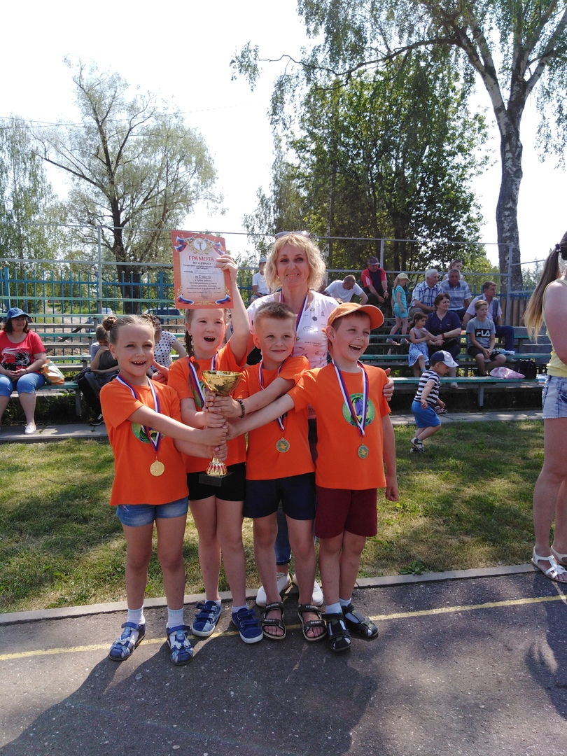

Slide 4
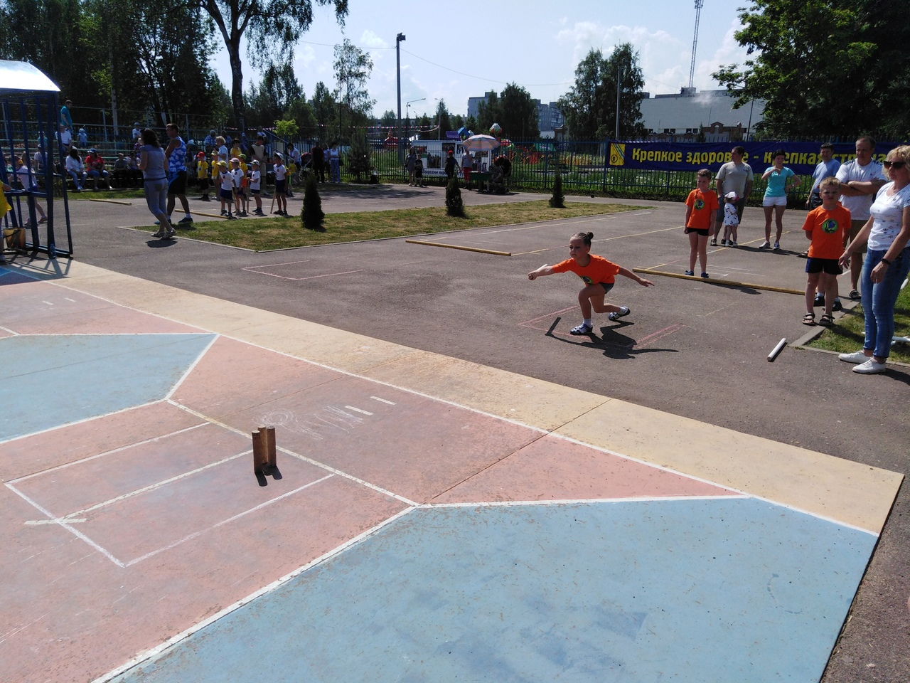

Slide 5
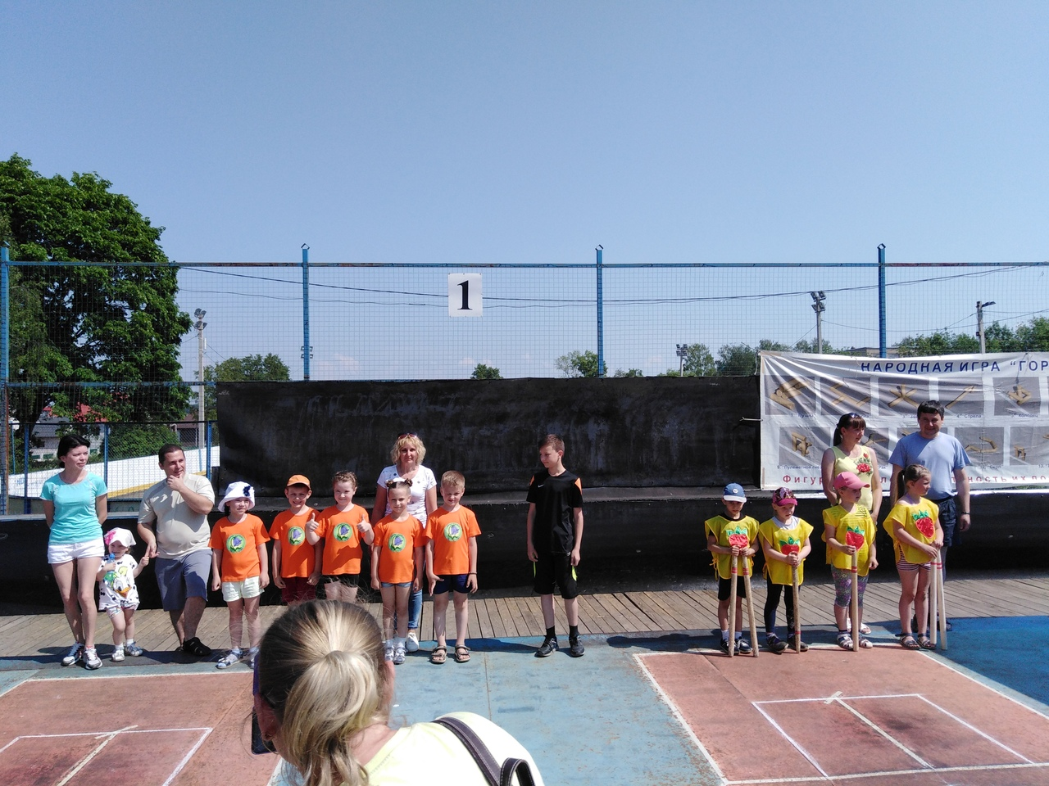

Slide 6
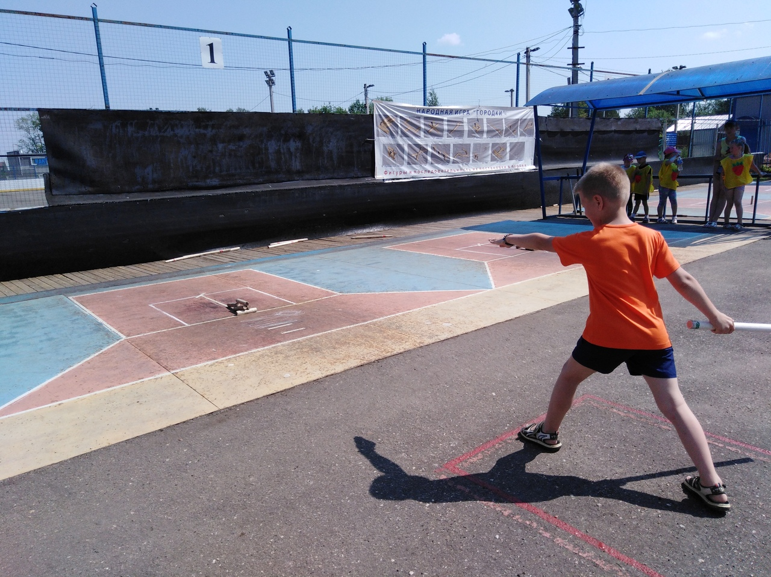

Slide 7
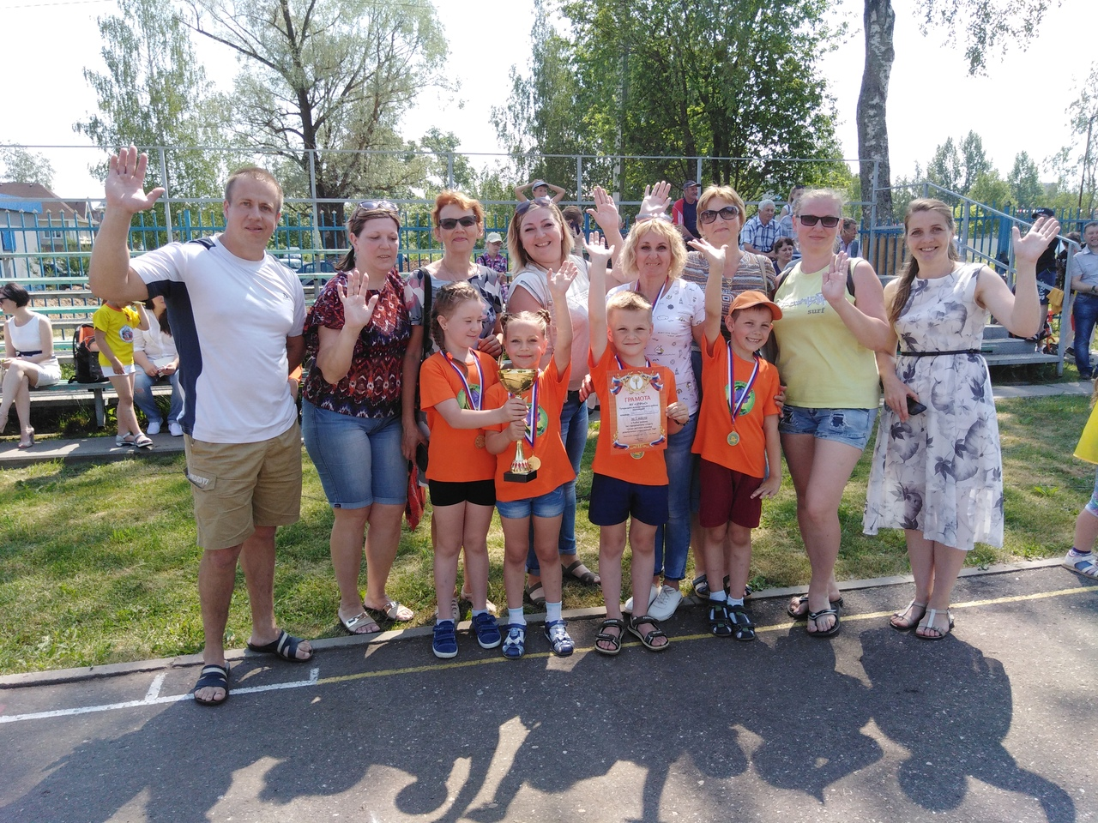

Slide 8
